Slide 1
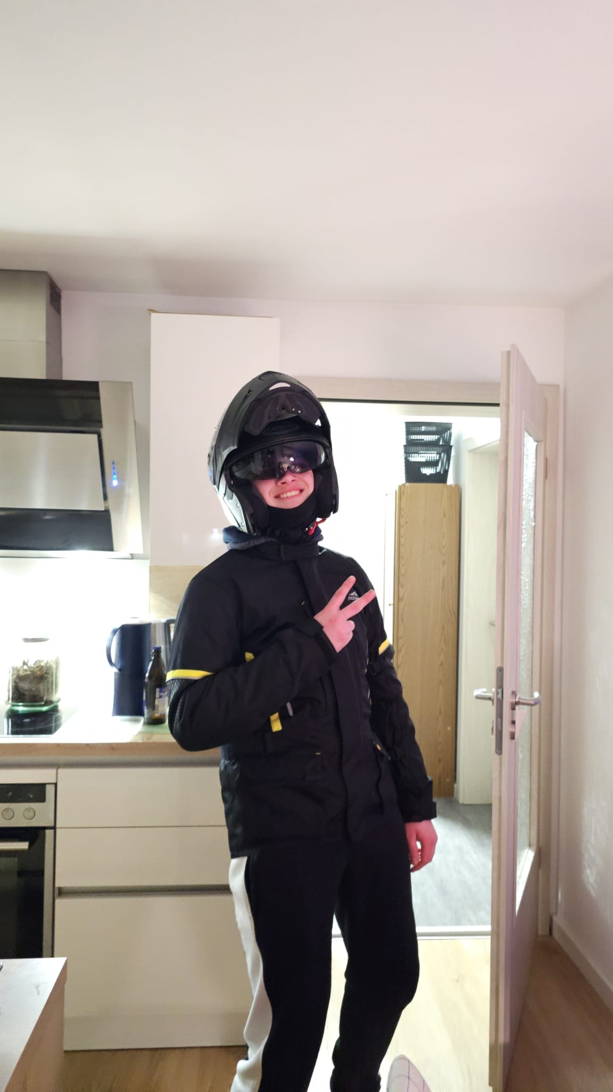
Name: Tom Tröster
Fachrichtung: Systemintegration Eintrittsdatum: 01.09.2025
Geburtsdatum: 06.07.2007
Wohnort/Heimat: Dollnstein
Lieblingsspiel: Minecraft
Traumauto: ?Mazda 3 fastback?
Lieblingsessen: Alles mit Kartoffeln
Lieblingsfilm/-serie: Hunter x Hunter, Hazebin Hotel
Hobbies: Gitarre spielen, Musik, Zoologie, Auto
fahren, Motorrad fahren, schrauben, Lesen
Lieblingssport: Kampfsport
"One Man One Engine"

Slide 2
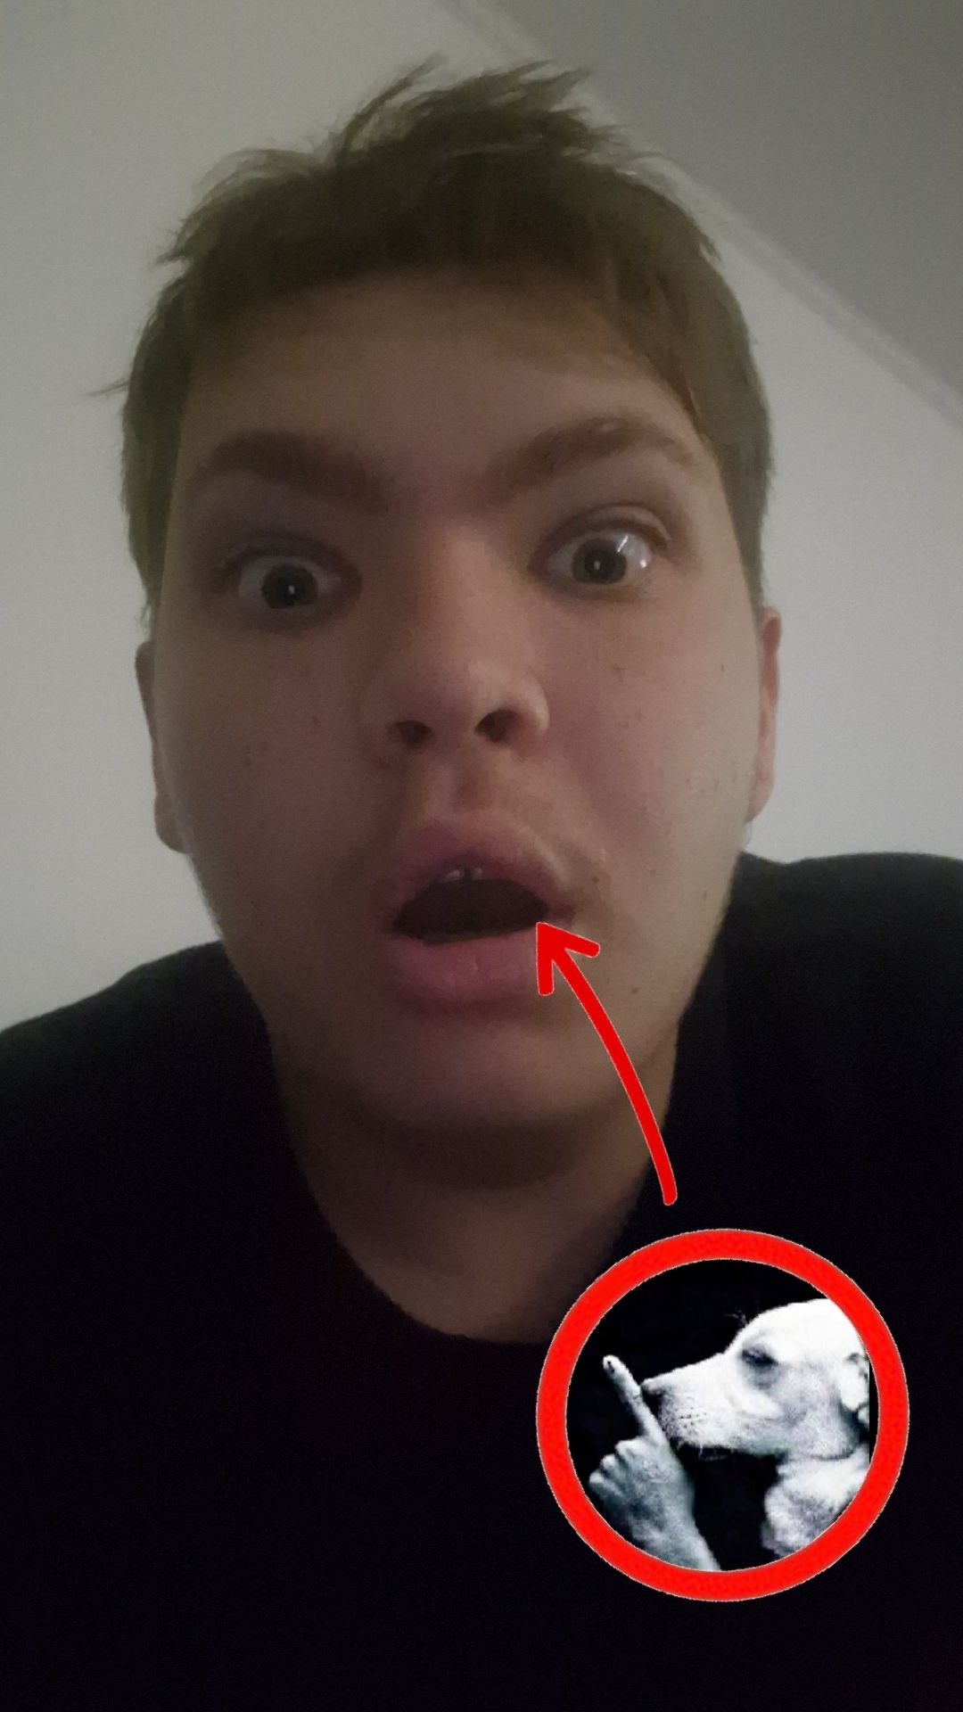
Name: Martin Just
Fachrichtung: Anwendungsentwickelung Eintrittsdatum: 02.09.2025
Geburtsdatum: 31.10.2008
Wohnort/Heimat: Ingolstadt
Lieblingsspiel: Minecraft/Satisfactory
Traumauto: Nissan Skyline
Lieblingsessen: Miso Ramen
Lieblingsfilm/-serie: Matrix / Tokyo Drift
Hobbies: 3D Druck, Tischtennis, Angeln, Zocken
Lieblingssport: Fußball
„ Freestyle bro"

Slide 3
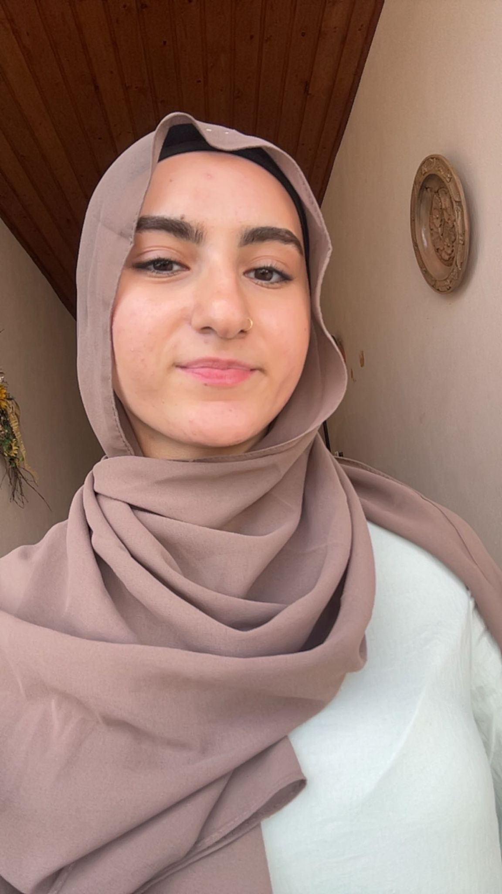
Name: Sara Aydin
Fachrichtung: Daten- & Prozessanalyse Eintrittsdatum: 01.09.2025
Geburtsdatum: 19.01.2005
Wohnort/Heimat: Wettstetten
Lieblingsspiel: Billard
Traumauto: Porsche 911 GT3, Camaro
Lieblingsessen: Pizza, Sushi
Lieblingsfilm/-serie: Maze Runner
Hobbies: Lesen, Essen, Schlafen
Lieblingssport: Schwimmen, Pilates
„ Fake it till you make it"

Slide 4
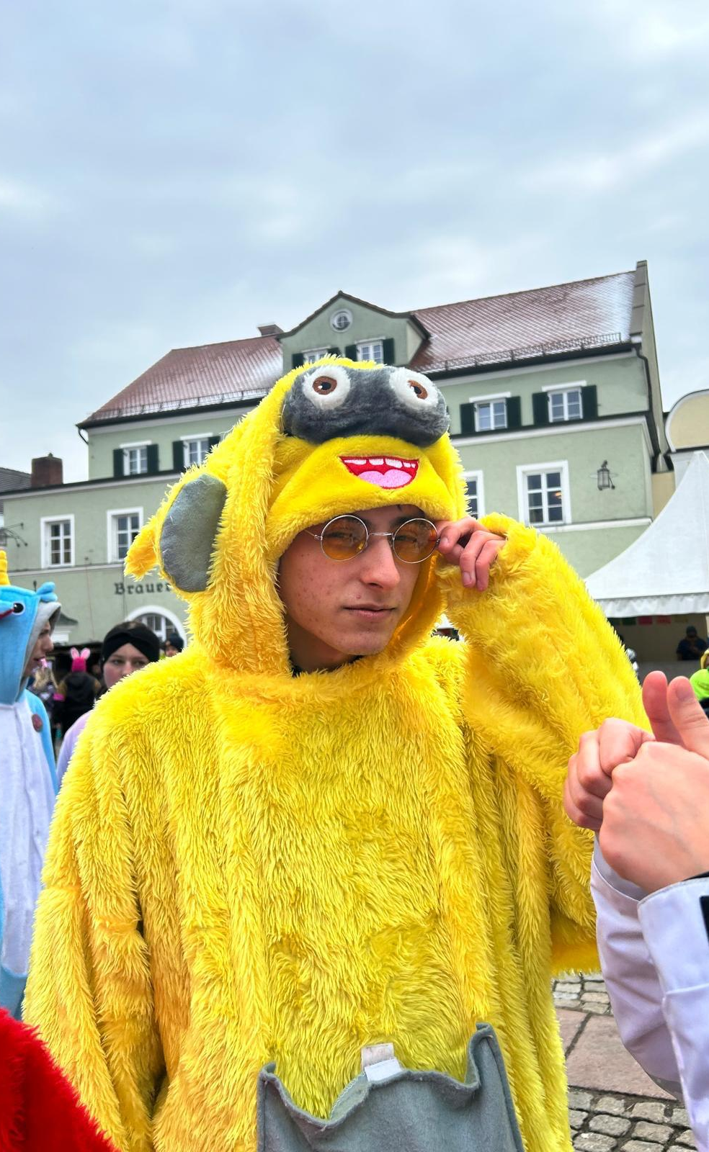
Name: Simon Kieferl
Fachrichtung: Wirtschaftsinformatik Eintrittsdatum: 01.09.2025
Geburtsdatum: 07.12.2005
Wohnort/Heimat: Au in der Hallertau
Lieblingsspiel: Black Ops 3
Traumauto: Nissan Skyline, Königsegg Jesko
Lieblingsessen: Schnitzel mit Pommes
Lieblingsfilm/-serie: Wolf of Wallstreet, Breaking Bad
Hobbies: Fußball, Ski fahren
Lieblingssport: Fußball
„ KI-Freund und Helfer"

Slide 5
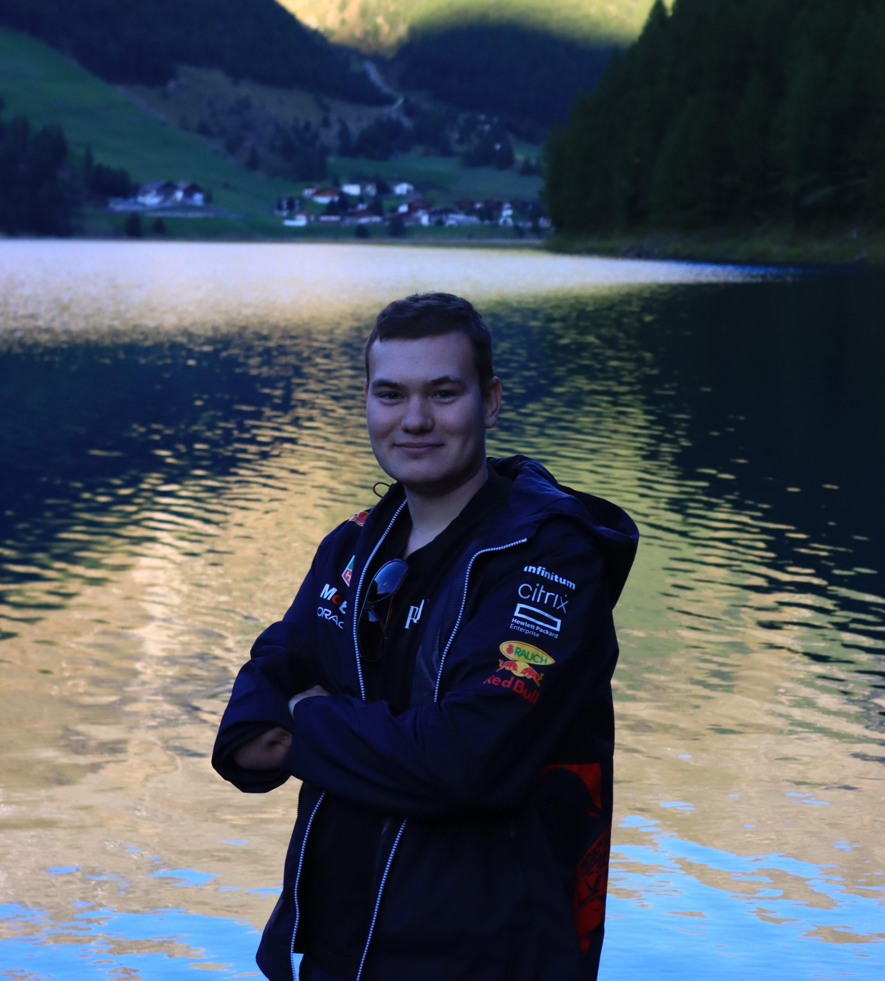
Name: Manuel Kranjc
Fachrichtung: Wirtschaftsinformatik Eintrittsdatum: 01.09.2025
Geburtsdatum: 25.11.2000
Wohnort/Heimat: Gaimersheim
Lieblingsspiel: Geoguessr
Traumauto: Audi RS6 GT, Ferrari Testarossa
Lieblingsessen: Nudelauflauf
Lieblingsfilm/-serie: Foundation
Hobbies: Fußball, Radfahren
Lieblingssport: Fußball
„Sei ein Mensch"

Slide 6

Name: Lukas Zinowsky
Fachrichtung: Systemintegration Eintrittsdatum: 01.09.2025
Geburtsdatum: 17.06.2006
Wohnort/Heimat: Manching
Lieblingsspiel: Cyberpunk 2077
Traumauto: Audi
Lieblingsessen: Nudeln
Lieblingsfilm/-serie: Murder Drones
Hobbies: D&D, Minecraft modding, Digital art, zocken
Lieblingssport: Fahrrad fahren
„Sorg erst dafür dass es existiert, danach kannst du es verbessern."

Slide 7
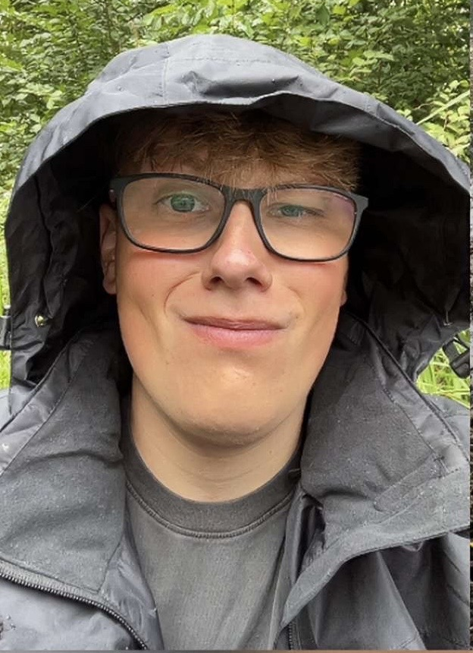
Name: Maik Baschenow
Fachrichtung: Daten- & Prozessanalyse Eintrittsdatum: 01.09.2025
Geburtsdatum: 26.05.2009
Wohnort/Heimat: Ingolstadt
Lieblingsspiel: Rdr2
Traumauto: Porsche 911 GT3 RS
Lieblingsessen: Burger
Lieblingsfilm/-serie: Breaking Bad
Hobbies: Angeln, Roller schrauben
Lieblingssport: Boxen, Fußball
„Augen zu und durch"

Slide 8
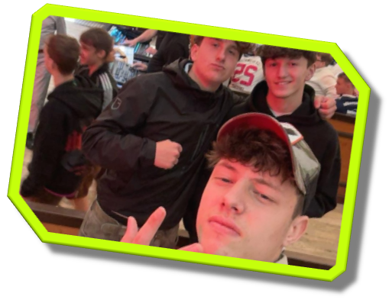
Name: Elias Nikolajewski
Fachrichtung: Daten- & Prozessanalyse Eintrittsdatum: 01.09.2025
Geburtsdatum: 07.08.2008
Wohnort/Heimat: Beilngries
Lieblingsspiel: Gta 5
Traumauto: Porsche
Lieblingsessen: Pizza
Lieblingsfilm/-serie: Snowfall
Hobbies: Fußball, Musik
Lieblingssport: Fußball
„Sei du selbst"

